Slide 1
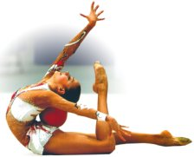
Гибкость и методика её развития

Slide 2
Гибкость - одно из самых привлекательных и необходимых человеку физических качеств. Поэтому упражнения на гибкость занимают особое место среди физических упражнений.
Для гибкого тела в движениях характерны свобода, легкость, хорошая координация и красивая осанка.
С недостатком гибкости связаны скованность, угловатость движений и плохая осанка.

Slide 3
В настоящее время наблюдается повышение интереса к развитию гибкости.
Во-первых, это можно объяснить массовым увлечением молодежи восточными единоборствами (ушу, каратэ, тайквандо и т.п.). Успех в этих видах упражнений во многом определяется хорошей подвижностью в тазобедренных суставах, без чего невозможно эффективно выполнять ударные движения ногами.
Во-вторых, научными исследованиями и практическим опытом показано, что одной из причин нарушений функций суставов, приводящих, например, к остеохондрозу, является потеря гибкости. И как средство профилактики рекомендуются упражнения на гибкость.
В-третьих, положительную роль сыграла пропаганда восточных систем физических упражнений (например, йоги, ушу), где на гибкость обращается особое внимание занимающихся.

Slide 4
Гибкость (подвижность в суставах) - это способность человека выполнять движения с большой амплитудой.
Выделяют две основные формы гибкости:
пассивную;
активную.
Разница между активной и пассивной гибкостью называется дефицитом активной гибкости (ДАГ). В процессе занятий физическими упражнениями следует стремиться к уменьшению ДАГ, т.к. именно активная гибкость проявляется в трудовых и спортивных двигательных действиях.
Выделяют также анатомическую (или скелетную) подвижность.

Slide 5
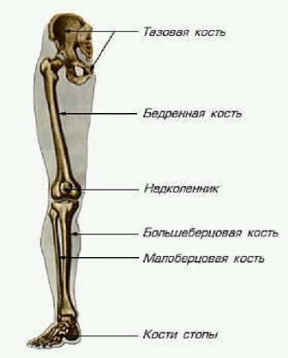

Slide 6
Проявление гибкости в зависимости от возраста
С возрастом показатели гибкости меняются. Это связано с изменениями, которые происходят в мышцах и суставах. В основном это:
уменьшение эластичности и растяжимости мышечно-связочного аппарата. Особенно заметно изменяется эластичность связок. С возрастом волокна, из которых состоят связки, теряют свою извилистость и к 70-80 годам она становится минимальной;
изменения суставного хряща. Эти изменения особенно заметны после 30-40 лет. Уменьшается толщина хряща. На краях суставной поверхности происходит своеобразное рассасывание, исчезновение хряща. В результате нарушается совпадение суставных поверхностей;
неиспользование площади суставных поверхностей. В результате малоподвижного образа жизни неиспользуемая площадь суставных поверхностей зарастает соединительной тканью.

Slide 7
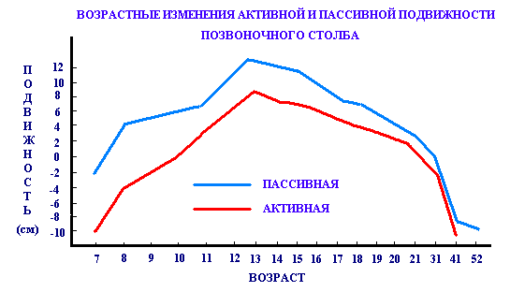
Следует помнить, что гибкость с возрастом теряется быстрее других физических качеств.
На рисунке показана динамика изменения гибкости (на примере суставов позвоночного столба) в процессе естественного развития организма.

Slide 8
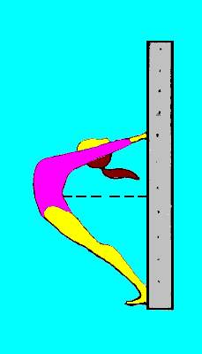
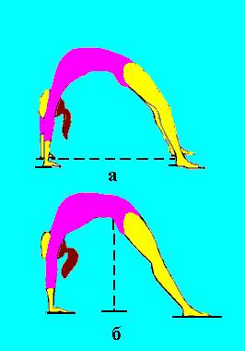
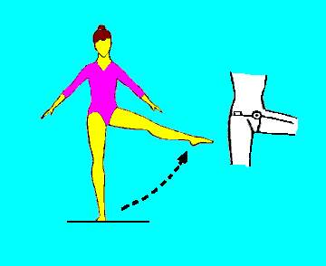
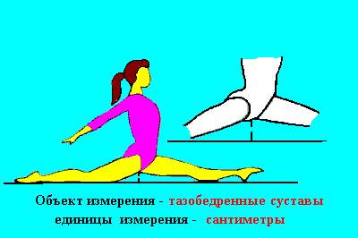
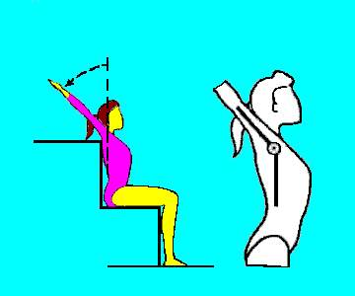
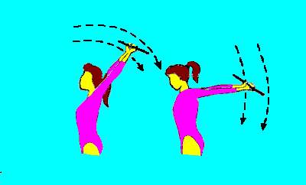
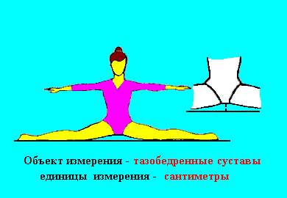
Тесты для количественной оценки подвижности в суставах

Slide 9
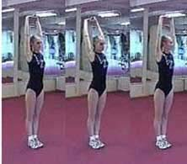
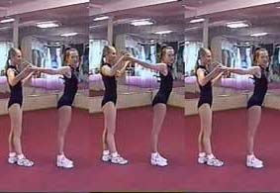
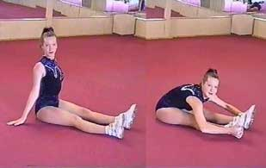
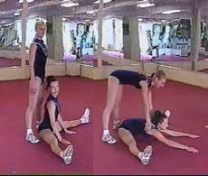
Средства развития активной и пассивной гибкость

Slide 10
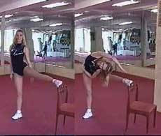
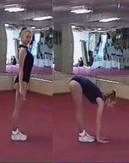
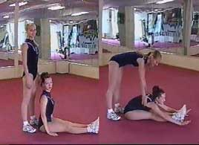
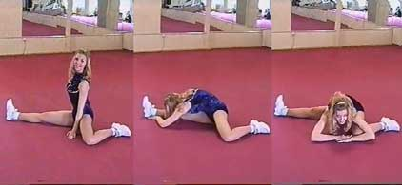
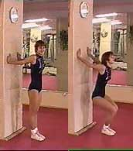
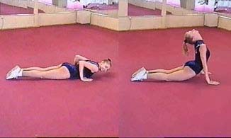
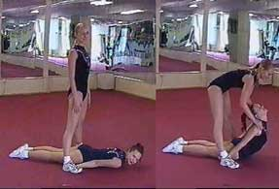

Slide 11
Методы развития гибкости
Основным методом развития гибкости является – повторный метод.
В процессе выполнения махов, наклонов и рывковых движений для развития подвижности следует придерживаться таких параметров:
Количество движений в одном подходе - 10-40.
Интенсивность: а) по амплитуде - максимальная; б) по темпу - 40-60 движений в минуту.
Продолжительность интервалов отдыха между подходами - 2-2,5 мин.
Количество подходов - 3-4.
Характер отдыха - расслабление в исходном положении.
Количество упражнений на одном занятии - 8-10.

Slide 12
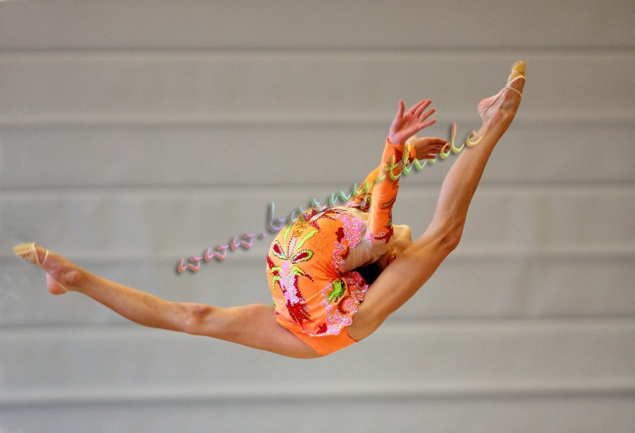

Slide 13
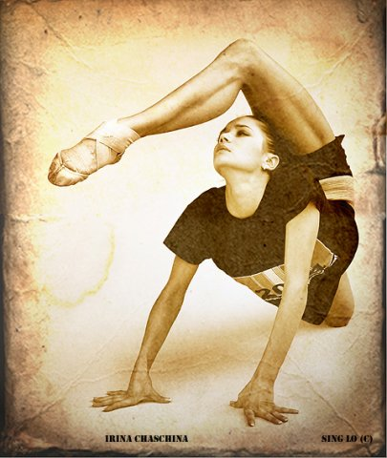
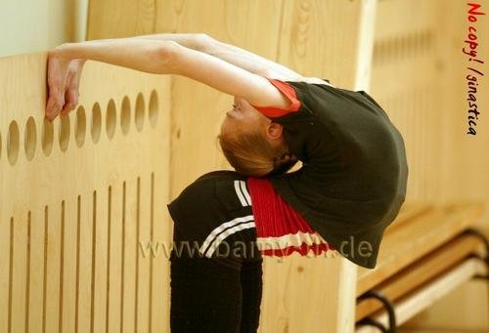
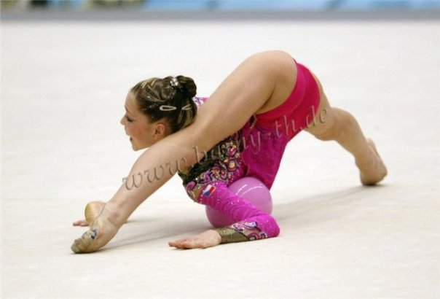

Slide 14
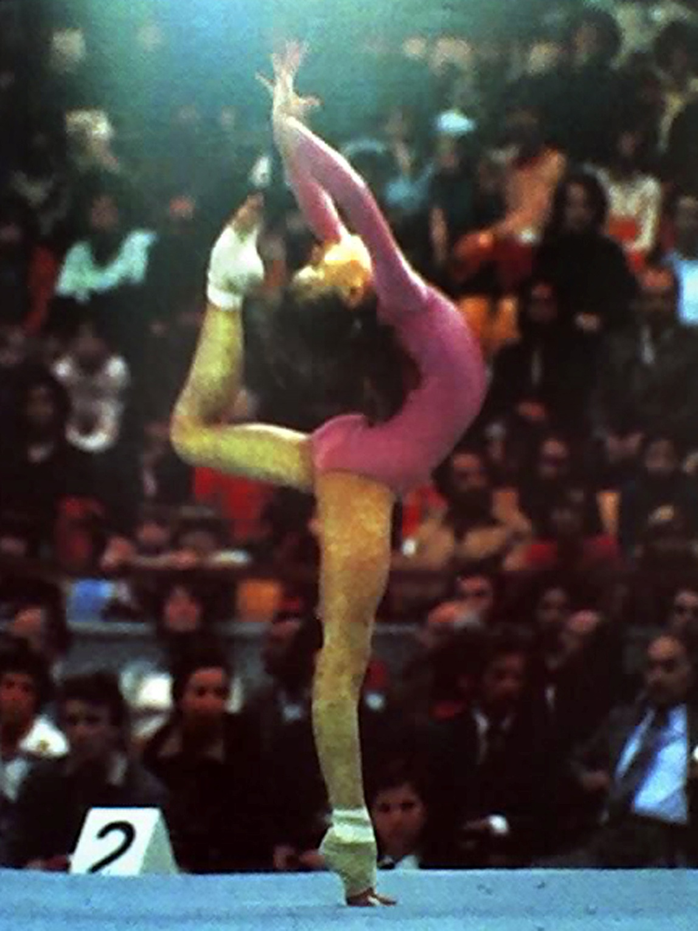
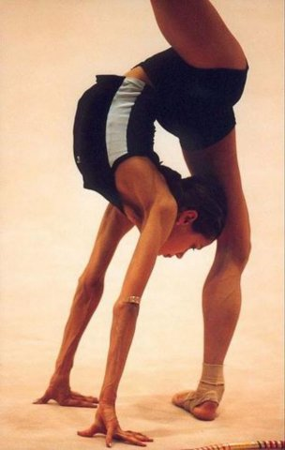

Slide 15
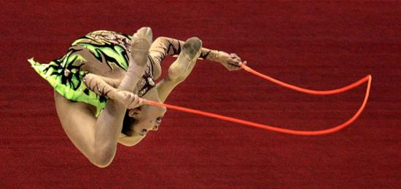

Slide 16
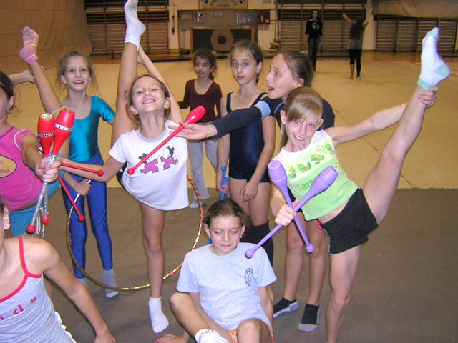
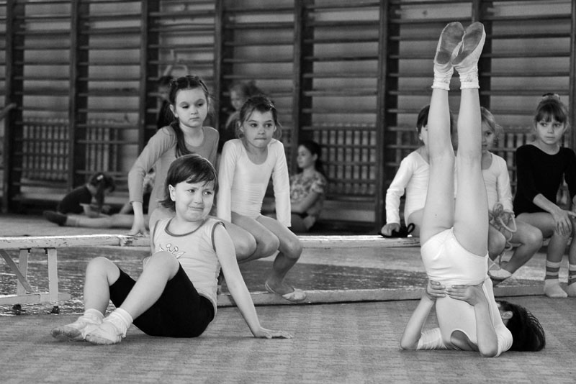
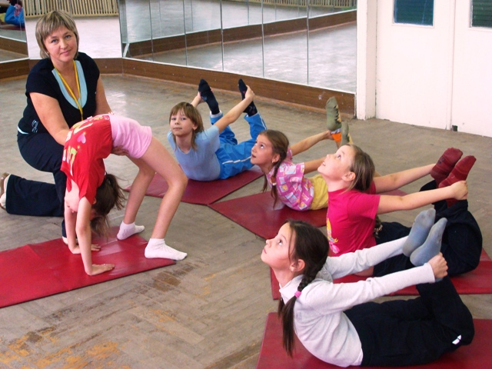

Slide 17
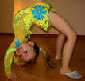

Slide 18
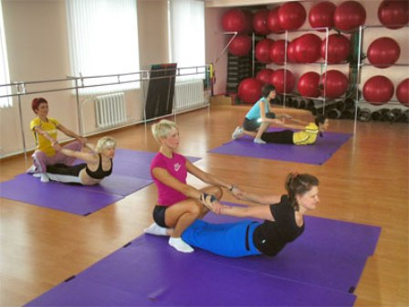
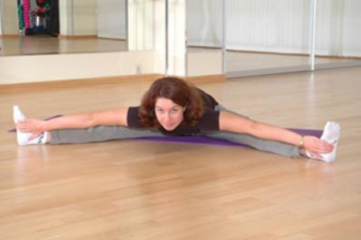
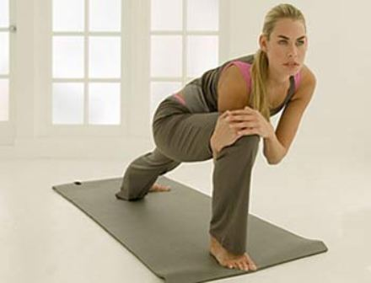
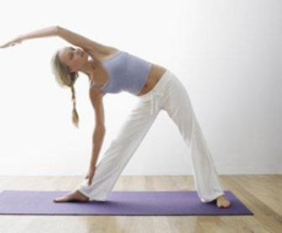

Slide 19
